Slide 1
數位系統設計
Lab 3

Slide 2
Lab目標
請同學修改Lab2的程式碼：
  8bit加/減法器的組合邏輯
  輸入是8-bit的a, b以及1-bit add
加上輸出一個overflow訊號，例如說
  (-64) + (-64) = (-128₁₀) ,因為負+負=負，overflow = 0
  11000000₂ +
  +11000000₂
  110000000₂

Slide 3
Lab目標
請同學修改Lab2的程式碼：
  8bit加/減法器的組合邏輯
  輸入是8-bit的a, b以及1-bit add
加上輸出一個overflow訊號，例如說
  (-64) + (-65) = (127₁₀) ,因為負+負=正，overflow = 1
  11000000₂ +
  +10111111₂
  101111111₂

Slide 4
Lab目標
請同學修改Lab2的程式碼：
  8bit加/減法器的組合邏輯
  輸入是8-bit的a, b以及1-bit add
加上輸出一個overflow訊號，例如說
  100 + 65 = (-91₁₀) ,因為正+正=負，overflow = 1
  01100100₂ +
  +01000001₂
  10100101₂

Slide 5
實驗內容
修改Lab2用verilog 設計一個8bit加/減法器，並且增加一個overflow訊號
用ncverilog進行模擬，觀察文字輸出以及波形
用testbench測試運算結果是否正確

Slide 6
實驗內容
module 名稱與輸入輸出訊號名稱請使用以下提供之template
module add_sub ( add, a, b, result, overflow);
// add = 1/0, doing the addition/subtraction
input add;
input [7:0] a,b;
wire signed [7:0]a,b;
output overflow;
output [7:0] result;
wire signed [7:0] result;
// Write your codes here
endmodule

Slide 7
實驗內容
I/O描述
  add：當add==1時，輸出a+b；當add==0時，輸出a-b
  a, b：輸入訊號
  result：加或減的計算結果
  overflow：發生溢位的時候為1，否則為0

Slide 8
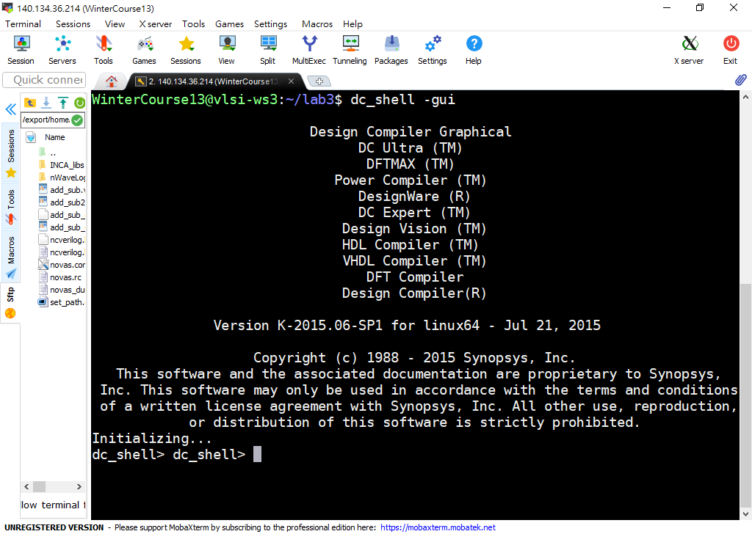
Design Compiler產生電路圖
1. dc_shell -gui

Slide 9
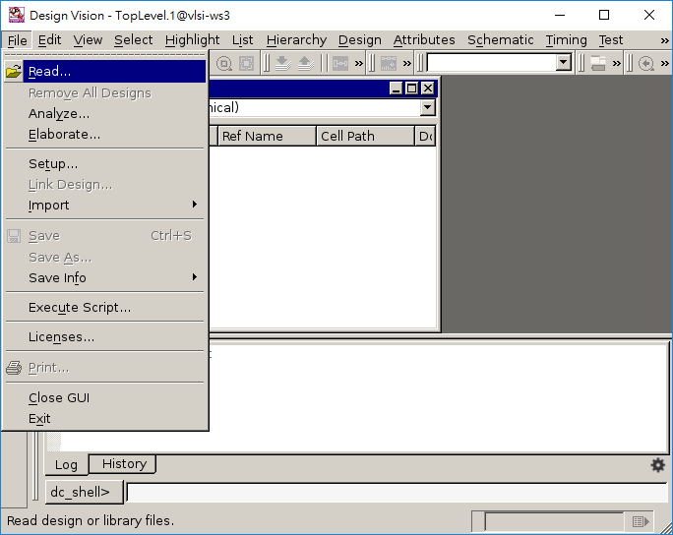
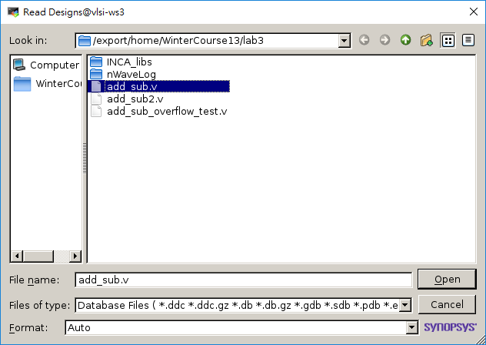
Design Compiler產生電路圖

Slide 10
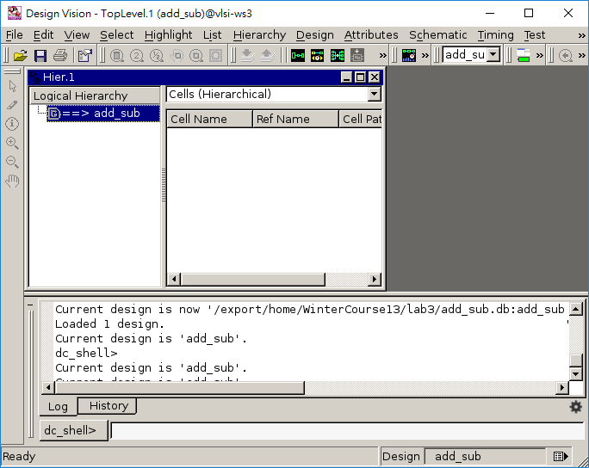
Design Compiler產生電路圖

Slide 11
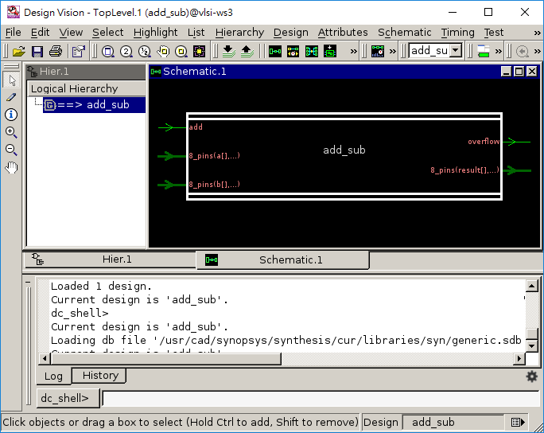
Design Compiler產生電路圖
Double click

Slide 12
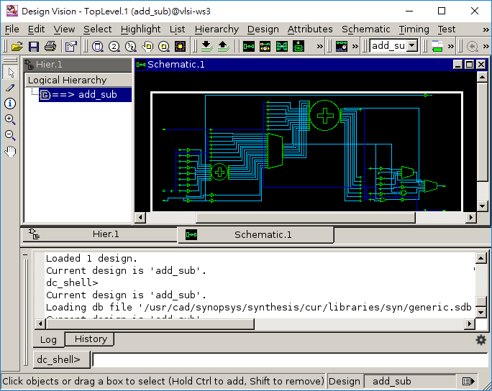
Design Compiler產生電路圖
截圖上傳

Slide 13
繳交作業方式
請用壓縮檔繳交至iLearn2的Lab3
檔案名稱請包括學號，D大寫
內容包含
  1. 程式碼(一個 .v檔，請不要把testbench一起傳上來)
  2. 報告
    報告請存成pdf檔，內容必須包括：
    A. 程式碼
    B. 文字輸出截圖
    C. nWave 波型圖
    D. 電路圖(Design Compiler產生)
    E. 簡單心得(描述碰到的問題以及解決方式等等)
截止日期：10/31 23:59

